Slide 1
职业与专业
目标导航
FPA性格色彩的使命
认知目标:了解职业和专业的关联性，熟悉所学专业的职业岗位群；
过程目标:结合自己的专业，了解对应的职业岗位，明确应具备的 职业资格证书；
价值观目标:通过学习激发学生关注自身的职业发展；明确学习生活与未来职业的关系。

Slide 2
职业与专业
互动游戏：画画咱们家的职业家谱树
FPA性格色彩的使命
◎说说自己家庭成员从事的职业、具体岗位
◎思考未来自己职业选择范围；未来职业和现在所学专业的关系。
妈妈
爸爸
选择职业，就是选择将来的自己
——罗素（英国 哲学家）

Slide 3
职业与专业
一、 职业与职业资格
FPA性格色彩的使命
1、职业
①含义： 职业是人们从事的相对稳定的、有经济收入的、专门类别的社会劳动，它是人们享有公民权利、承担公民义务与社会责任的重要体现。

Slide 4
职业与专业
英国《太阳报》曾以“什么样的人最快乐”为题，举办了一次有奖征答活动，从应征的八万封来信中评出四个最佳答案：
1、作品刚刚完成，吹着口哨欣赏自己作品的艺术家；
2、正在用沙子筑城堡的儿童；
3、为婴儿洗澡的母亲；
4、千辛万苦开刀后，终于挽救了危重病人的外科医生。
从第一个答案中，我们知道：要使自己成为快乐的人，必须工作，有工作，就会使人快乐；
第二个答案告诉我们，要学会快乐，必须充满想象，对未来充满希望；
第三个答案告诉我们，要学会快乐，一定要心中有爱——那种无私的、不计报酬的爱；
第四个答案告诉我们，要学会快乐，一定要有助人为乐的品德和能力。
FPA性格色彩的使命

Slide 5
话题八——职业与专业
探究学习：猜猜他们的职业？
FPA性格色彩的使命

Slide 6
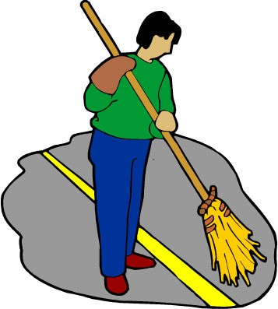
职业与专业
探究学习：猜猜他们的职业？
FPA性格色彩的使命

Slide 7
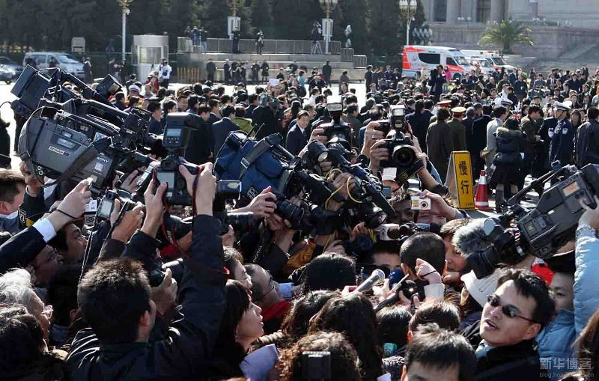
职业与专业
探究学习：深层次探索
FPA性格色彩的使命
关于记者：无冕之王、各地、针砭时弊、社会责任……
工作紧张程度榜单第三名
高危职业
榜单第三名

Slide 8
职业与专业
探究学习：深层次探索
FPA性格色彩的使命
关于教师：寒暑假、稳定、社会地位、收入尚可……
慢性咽炎 98%
干眼症、眼肌疲劳等病 67%
春蚕到死丝方尽蜡烛成灰泪始干
颈椎病 34%
脂肪肝 39%—— 16%
腰间盘突出 32%
胃肠功能紊乱 26%

Slide 9
话题八——职业与专业
探究学习：深层次探索
关于白领：写字楼工作、衣着光鲜、开私家车、在茶餐厅吃西式早餐……
工作尚体面，但经常加班薪酬可怜；
衣着得光鲜，只买起打折名牌；
有房但大多数工资给了银行；
工作紧张，业余生活不丰富；
出行基本依靠公共交通，偶尔打打车，或许因为油价的上涨有车也停在车库里。
工作压力大，因此亚健康时不时骚扰。

Slide 10
职业与专业
一、 职业与职业资格
FPA性格色彩的使命
1、职业
②职业三个基本要素：
劳动
有固定的报酬或收入
要承担一定的社会责任，得到社会承认

Slide 11
职业与专业
讲故事：三只毛毛虫的故事
毛毛虫都喜欢吃苹果，有三只要好的毛毛虫，都长大了，各自去森林里找苹果吃。 (1)第一只毛毛虫 第一只毛毛虫跋山涉水，终于来到一株苹果树下。它根本就不知道这是一棵苹果树，也不知树上长满了红红的可口的苹果?当它看到其他的毛毛虫往上爬时，稀里糊涂地就跟着往上爬。没有目的，不知终点，更不知自己到底想要哪一种苹果，也没想过怎么样去摘取苹果。它的最后结局呢？也许找到了一颗大苹果，幸福地生活着；也可能在树叶中迷了路，过着悲惨的生活。不过可以确定的是，大部分的虫都是这样活着的，没想过什么是生命的意义，为什么而活着。
FPA性格色彩的使命

Slide 12
职业与专业
讲故事：三只毛毛虫的故事
毛毛虫都喜欢吃苹果，有三只要好的毛毛虫，都长大了，各自去森林里找苹果吃。 (2)第二只毛毛虫
第二只毛毛虫也爬到了苹果树下。它知道这是一棵苹果树，也确定它的“虫”生目标就是找到一棵大苹果。问题是它并不知道大苹果会长在什么地方？但它猜想：大苹果应该长在大枝叶上吧！于是它就慢慢地往上爬，遇到分支的时候，就选择较粗的树枝继续爬。于是它就按这个标准一直往上爬，最后终于找到了一颗大苹果，这只毛毛虫刚想高兴地扑上去大吃一顿，但是放眼一看，它发现这颗大苹果是全树上最小的一个，上面还有许多更大的苹果。更令它泄气的是，要是它上一次选择另外一个分枝，它就能得到一个大得多的苹果。
FPA性格色彩的使命

Slide 13
职业与专业
讲故事：三只毛毛虫的故事
毛毛虫都喜欢吃苹果，有三只要好的毛毛虫，都长大了，各自去森林里找苹果吃。 (3)第三只毛毛虫
第三只毛毛虫可不是一只普通的虫，同时具备先知先觉的能力。它不仅知道自己要什么苹果，更知道未来的苹果将如何成长。因此当它带着那“先觉”的望远镜观察苹果时，它的目标并不是一颗大苹果，而是一朵含苞待放的苹果花。它计算着自己的行程，估计当它到达的时候，这朵花正好长成一个成熟的大苹果，而且它将是第一个钻入并大快朵颐的虫子。结果它如愿以偿，得到了一个又大又甜的苹果，从此过着幸福快乐的日子。
FPA性格色彩的使命

Slide 14
职业与专业
讲故事：三只毛毛虫的故事
第一只毛毛虫是只毫无目标，一生盲目，没有自己人生规划的糊涂虫，不知道自己想要什么。遗憾的是，我们大部分的人都是像第一只毛毛虫那样活着。
FPA性格色彩的使命
第二只毛毛虫虽然知道自己想要什么，但是它不知道该怎么去得到苹果，在习惯中的正确标准指导下，它做出了一些看似正确却使它渐渐远离苹果的选择。而曾几何时，正确的选择离它又是那么接近。
第三只毛毛虫，它不仅知道自己想要什么，也知道如何去得到自己的苹果，以及得到苹果应该需要什么条件，然后制定清晰实际的计划，在望远镜的指引下，它一步步实现自己的理想。

Slide 15
职业与专业
其实我们的人生就是毛毛虫，而苹果就是我们的人生目标——职业成功。爬树的过程就是我们职业必经的道路。毕业后，我们都得爬上人生这棵苹果树去寻找未来，完全没有规划的职业道路注定是要失败的。 现代社会，我们的时间非常有限，要想得到自己喜欢的苹果，想改变自己的人生，就要先从改变自己开始，选择正确的职业道路，做第三只毛毛虫！

Slide 16
职业与专业
在人生旅途中，职业是幸福的源泉。
一、 职业与职业资格
FPA性格色彩的使命
1、职业
③职业对个人的意义：
●谋生的手段—— 基础
●为社会做贡献的岗位—— 过程
●实现人生价值的舞台—— 结果

Slide 17
话题八——职业与专业
一、 职业与职业资格
FPA性格色彩的使命
1、职业
④未来职业的发展趋势：
（1）由单一转向复合（跨专业）
（2）由封闭转向开放
（3）由传统转向信息化智能化
（4）由继承性向知识创新型转化
●社会职业结构性变迁速度越来越快
●脑力劳动职位所占比例越来越大
●职业技能要求越来越高
●职业模式趋于灵活与复杂
●创业成为潮流

Slide 18
职业与专业
知识链接：国家职业分类
◇《中华人民共和国职业分类大典》，8大类，66个中类，413个小类,1838个细类。
FPA性格色彩的使命
第一大类：国家机关、党群组织、企业、事业单位负责人。
第二大类：专业技术人员。
第三大类：办事人员和有关人员。
第四大类：商业、服务业人员。
第五大类：农、林、牧、渔、水利业生产人员。
第六大类：生产、运输设备操作人员及有关人员
第七大类：军人
第八大类：不便分类的其他从业人员

Slide 19
职业与专业
知识链接：我国的热门职业
电脑软件职业
电子通信职业
生物工程技术研究和开发
建筑工程职业
农业科技职业
策划职业
环保产业
律师
国际贸易职业
教师
FPA性格色彩的使命

Slide 20
话题八——职业与专业
探究活动：各职业所属行业和产业
FPA性格色彩的使命
教师 2—09专业技术人员
速记员 3—01办事人员和有关人员
导游 4—04商业服务人员
售货员 4--01商业服务人员
快递员 3—03（邮政系统）
4--02商业服务人员

Slide 21
职业与专业
一、 职业与职业资格
2、职业资格
FPA性格色彩
① 含义 职业资格是对从事某一种职业所必备的学识和能力的基本要求，反映了劳动者为适应职业劳动需要而运用特定的知识、技术和 技能的能力。的使命
（1） 含义： 职业资格是对从事某一种职业所必备的学识和能力的基本要求，反映了劳动者为适应职业劳动需要而运用特定的知识、技术和技能的能力。
（2）学历和职业资格证书的关系
1）学历证书（文凭）；学历不等于能力。
2）学历与职业资格证书相互包含，密不可分。
3）我国实行学历文凭和职业资格两种证书制度，即双证书制度。

Slide 22
职业与专业
一、 职业与职业资格
2、职业资格
FPA性格色彩的使命
（3）职业资格等级（由高到低五个等级）
高级技师 、技师、高级技工、 中级技工、 初级技工。
（4）职业资格证书的重要性
1）求职就业的必备条件；
《中华人民共和国劳动法》：国家确定职业分类，对规定的职业指定职业技能标准，实行职业资格证书制度。
2）胜任的标志；
3）增强竞争能力的手段。

Slide 23
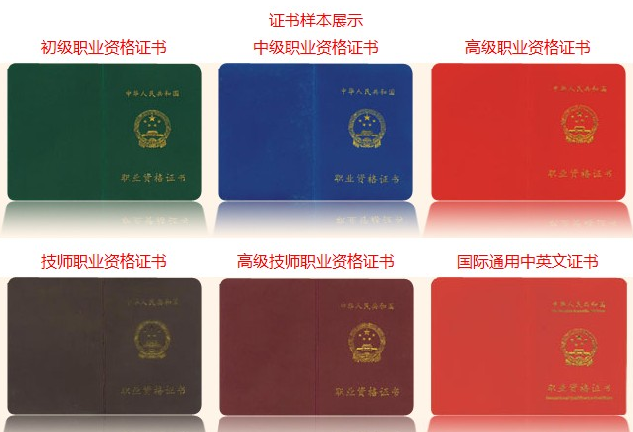
职业与专业
课后活动：通过以下网站查询职业资格证的考试条件、考试时间等相关事宜。
FPA性格色彩的使命
中国终身教育专业技能认证网 
中国职业培训与技能鉴定服务网 
国家职业资格工作网 
江苏省职业技能鉴定服务网 
中国教育在线

Slide 24
职业与专业
二、 专业与专业群
1、专业：是指人类社会科学技术进步、生产实践中，用来描述职业生涯某一阶段某一人群，用来谋生，长时期从事的具体业务作业规范。
FPA性格色彩的使命
1977年恢复高考时，哲学是热门专业；
80年代初，兴起的是“文史热”；
80年代初-中期，企业管理成为热门专业；
80年代后，经济、法律专业；
90年代初，国际贸易、国际关系等专业
90年代后，网络与计算机
不同年代，
专业冷热变迁：

Slide 25
职业与专业
探究学习：P68
FPA性格色彩的使命
谈谈这里的专业各指什么？ 
我们主要讲的专业概念是什么？

Slide 26
职业与专业
图文咨讯：
《中等职业学校专业目录》
《江苏省五年制高等职业教育专业目录》
FPA性格色彩的使命

Slide 27
职业与专业
典型案例：专业成就大定单P69
FPA性格色彩的使命
1、说说于先生的生意成功的原因是什么？ 
2、你认为于先生生意成功与专业有关系吗？

Slide 28
职业与专业
二、 专业与专业群
2、专业群：
是指由一个或多个办学实力强、就业率高的重点建设专业作为核心专业、加上若干个属于相同或相近专业技术门类的专业或专业方向组成的专业集群。
FPA性格色彩的使命

Slide 29
职业与专业
二、 专业与专业群
1. 有共同的行业
基础或行业背景
6.有核心专业
FPA性格色彩的使命
专业群
的主要
特征
2. 有共同的
课程内容
5.有共同的社会
联系背景
3.有共同的实验
实训设施基础
4. 有共同的
师资队伍

Slide 30
职业与专业
二、 专业与专业群
专业群建设是以专业建设为核心的资源整合
FPA性格色彩的使命
核
心
专
业
专
业
1
专
业
2
专
业
3
。。。
。。。
共同的行业或职业背景、共同的实验实训条件、共同的师资……

Slide 31
职业与专业
专业与专业群探索
FPA性格色彩的使命
学校开设的专业
我的专业
我的专业群
我的选择

Slide 32
职业与专业
三、职业与专业的关系
①区别: 职业是工作门类 专业是学习门类
专业是课程的组织形式，职业是谋生的基本手段
② 联系: 职业需要专业知识与技能支撑，专业需要职业注 入活力。

Slide 33
职业与专业
21世纪中国社会的主导职业
会计
计算机
软件开发
环保
健康与保健医药
咨询服务
保险
法律
公关与服务
市场营销
生命科学
咨询与社会工作
旅游管理与服务
人力资源管理
FPA性格色彩的使命

Slide 34
职业与专业
在21世纪，人类将处在一个无固定化职业的社会
FPA性格色彩的使命
--------美国全球最大的新闻机构CNN报道

Slide 35
职业与专业
练习 ：
1、你所学习的专业和对应的岗位
2、本专业的职业资格证书
FPA性格色彩的使命

Slide 36
职业与专业
★收集注册会计师证、高级讲师证、会计证、电算化证、珠算证、普通话证、英语等级证、会计继续教育证等进行实物教学，让同学们感受不同证书。
FPA性格色彩的使命

Slide 37
职业与专业
拓展：
国家劳动保障部每年都会向社会公布一批新职业，这些新兴职业犹如朝阳，灿烂生辉，更重要的是：前程无量。这些新兴职业常常有着时尚魅惑的名字，它们主要集中在现代服务业，涉及管理、策划创意、设计、分析和制作等工作。
其对从业人员的共同要求是：既要有较高的理论知识素养和文化程度，也要有较强的动手能力，其中相当部分职业还必须建立在丰富的实践经验基础之上，也就是说，有些新兴职业，并不是揣一张毕业证一踏入社会就可以做的，而是要在社会上历练几年方能有所成就。但不管怎么说，专业是个基础，挑个能够入门新兴职业的好专业，是开创美好人生重要的一步！ 下面，就让我们一齐来对新兴职业一个一个地数！
FPA性格色彩的使命

Slide 38
职业与专业
No.1 商务策划师
做什么：应用科学的思维和方法，对以赢利为目的的社会经济组织的整体活动或某一方面活动进行系统、科学的创造构思、谋划和设计。
对应专业分析：这个职业对综合素质的要求比较高，对生产、管理、广告、营销、公关、新闻等都要有所了解，整体策划能力、运作能力、操盘能力，都非常讲究，而且企业会比较注重商务策划师是否有成功案例。做这个行业，需要有大量的从业经验，往往得从营销、广告这些基层工作做起。如果是从商学院科班出身的话，将更具备一定的先天优势，市场营销、广告学、公共关系学、工商管理、工程管理等专业，都比较适合做这个职业。还有一些设有营销方向的理工科、管理类、新闻类专业，由于综合性较强，因此学习这些专业也比较适合从事这个职业。
FPA性格色彩的使命

Slide 39
职业与专业
No.2 会展策划师
做什么：会展项目的市场调研、进行项目立项、招商、招展、预算与运营管理等方案的策划，项目销售以及现场运营管理。
对应专业分析：这个行业对应的专业很明确，就是近年来一些高校设立的会展经济与管理、会展艺术与技术专业等。同时，这也是一个对综合素质要求很高的行业，所以，市场营销、工程管理，乃至衍生出的做布景的美术设计，做文案的中文、新闻，做广告、搞招商的广告学等专业，都能够凭着悟性和整合能力分一杯羹。
FPA性格色彩的使命

Slide 40
职业与专业
No.3 数字视频(DV)策划制作
做什么：DV节目策划、视频拍摄、视音频编辑合成、DV剪辑、DV影片输出与刻录等。
对应专业分析：DV的有声有色决定了这是一个近于艺术行业的职业。DV策划制作通常是由DV制作各个环节中的专业技术人员成长而来，摄影、多媒体技术、电教、录音艺术、舞美设计等专业。实际上，要完成一个好的DV作品，还需要涉及影视制作各方面的知识，如影视编导知识和DV节目策划、DV摄像技术和灯光技术知识等，不过，只要参与这行，做熟了，加之头脑灵活，就大可以运作一整套策划方案。
FPA性格色彩的使命

Slide 41
职业与专业
No.4 景观设计师
做什么：运用专业知识及技能，从事景观规划设计、园林绿化规划建设、室外空间环境创造和景观资源保护等方面的工作。
对应专业分析：其传统的对应专业是园林，而在近年来，景观设计在现代建筑、城市规划、道路交通中所占的地位越来越重，一些院校开始在园林专业增设风景园林景观设计方向，或是直接设置风景园林专业。城市规划、资源环境与城市规划管理、环境艺术对园林方面的内容亦有学习。名称相类的园艺专业，虽然学习内容大为不同，但由于花卉种植与园林景观关系密切，有心向这行发展可以通过辅修达到目的。生态学、植物学与园林一样，属于近亲，可望通过辅修入行。
FPA性格色彩的使命

Slide 42
职业与专业
No.5 模具设计师
做什么：从事企业模具的数字化设计，包括型腔模与冷冲模，在传统模具设计的基础上，应用数字化设计工具，提高模具设计质量，缩短模具设计周期等方面的工作。
对应专业分析：模具设计在专科(高职)院校中出现频率很高，在教育部2004年颁布的“全国普通高等学校本科专业目录”中没有。这是一个集理工与技工于一体的热门专业。但是，在本科专业里面，有的院校在机械设计制造及其自动化专业开设模具设计方向，其直接对应的专业则是材料成型及控制工程，这个专业在一些学校会细分为焊接工艺与设备方向、铸造工艺与设备方向、金属压力加工方向，毕业生在工业生产第一线从事热加工领域方面的工作。对于追求产品外形时尚优美的企业来说，工业设计专业是模具设计师培养的“摇篮”，他们一方面具备良好的机械专业知识，另一方面拥有灵敏的艺术触觉。
FPA性格色彩的使命

Slide 43
职业与专业
No.6 建筑模型设计制作员
No.7 家具设计师
No.8 动画绘制员
No.9 客户服务管理师
No.10 宠物健康护理员
No.11 信用管理师
No.12 网络编辑员
No.13 房地产策划师
No.14 职业信息分析师
No.15 玩具设计师
No.16 公共营养师
No.17 理财规划师
No.18 企业文化师
FPA性格色彩的使命

Slide 44
职业与专业
俗话说，挑对专业进对门，挑职业时，看清这一行业的未来，结合国情及社会发展的趋势，对自己做一个基本的判断，挑专业时，从这个职业的内涵出发，深入浅出，自然会找到这个新兴职业的对应专业！
FPA性格色彩的使命

